Slide 2
否极泰来
勇创新高
陈俊 | 执业编号:A1120619070007
·
经传多赢资深投顾
·
毕业于西北工业大学，股海沉浮多年。擅长波浪形态解析，机构分析，资金推动论，结合唯信号论，创立【趋势双紫选股模型】【超强三买三卖-买卖模型】，把握确定性波段。深度研究资金博弈理论，以价格体现市场一切信息为核心，帮助用户建立适合自己的投资模型！
股市有风险·投资需谨慎

Slide 3
第一章
否极泰来，改变思维
第二章
深入趋势，挖掘黄金
第三章
打造模型，直面挑战
第四章
主题风口，跨年龙头

Slide 4
PART 01
否极泰来，改变思维

Slide 5
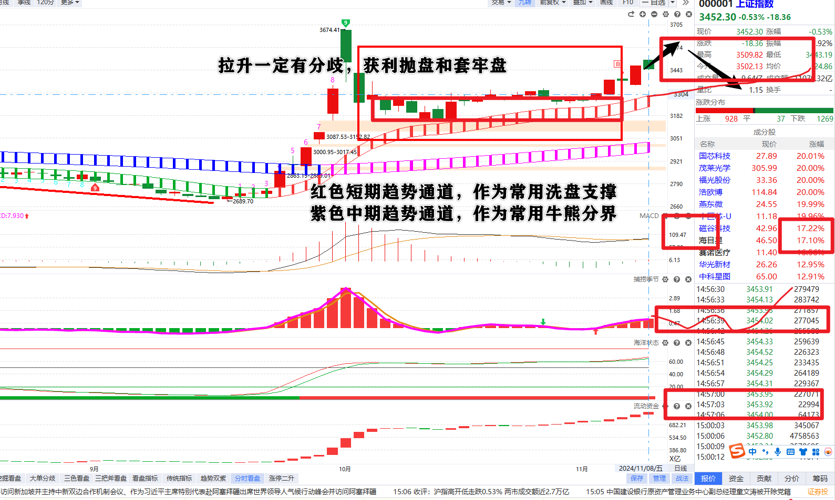
指数分析
经传多赢资深投顾 :陈俊丨执业编号:A1120619070007 风险提示:观点基于软件数据和理论模型分析，仅供参考，不构成买卖建议，股市有风险，投资需谨慎

Slide 6
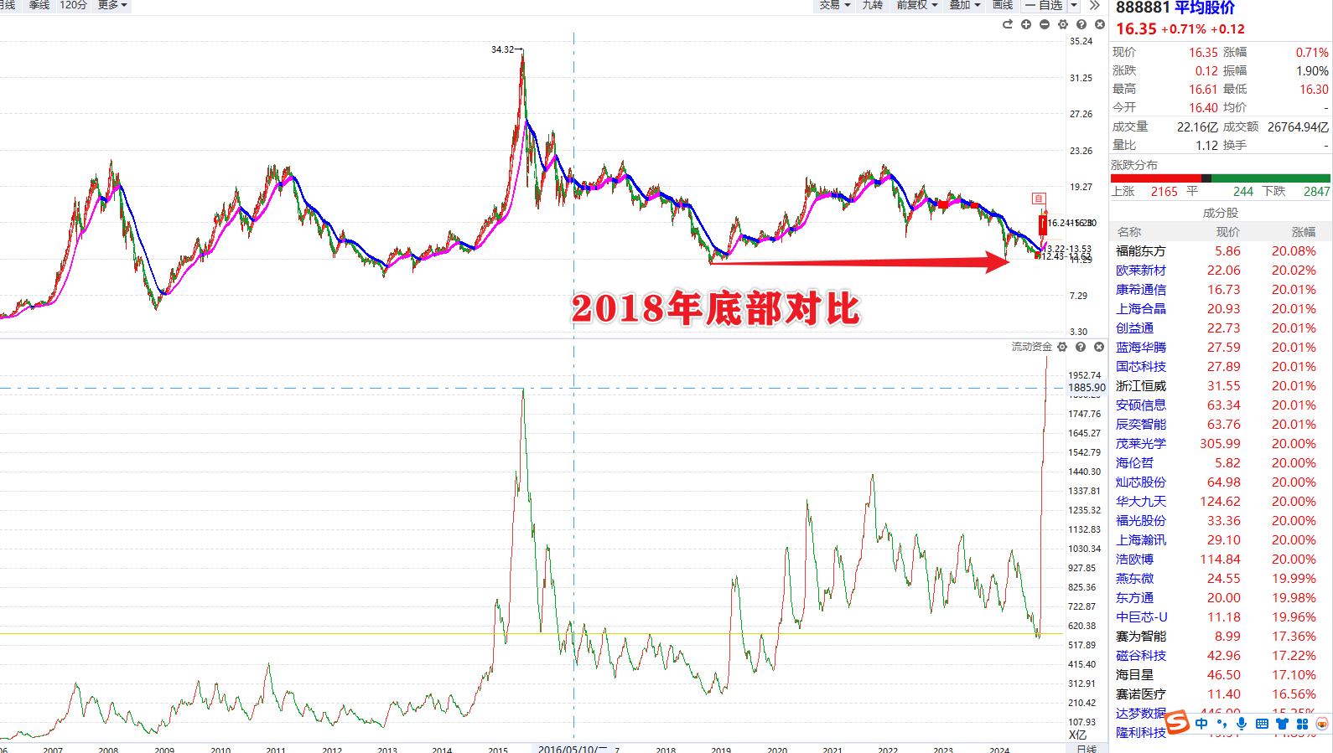
平均股价资金创历史新高
经传多赢资深投顾 :陈俊丨执业编号:A1120619070007 风险提示:观点基于软件数据和理论模型分析，仅供参考，不构成买卖建议，股市有风险，投资需谨慎

Slide 7
PART 02
深入趋势，挖掘黄金

Slide 8
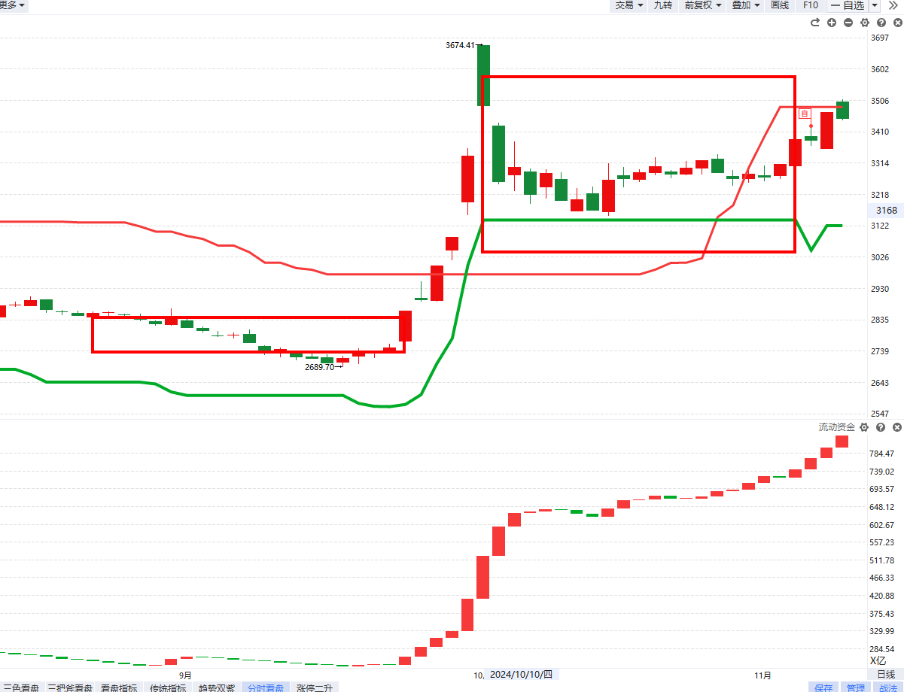
牛熊线背后的秘密
21个交易日内的收盘最高价，决定熊线上移，下移，走平
21个交易日内的收盘最低价，决定牛线上移，下移，走平
经传多赢资深投顾 :陈俊丨执业编号:A1120619070007 风险提示:观点基于软件数据和理论模型分析，仅供参考，不构成买卖建议，股市有风险，投资需谨慎

Slide 9
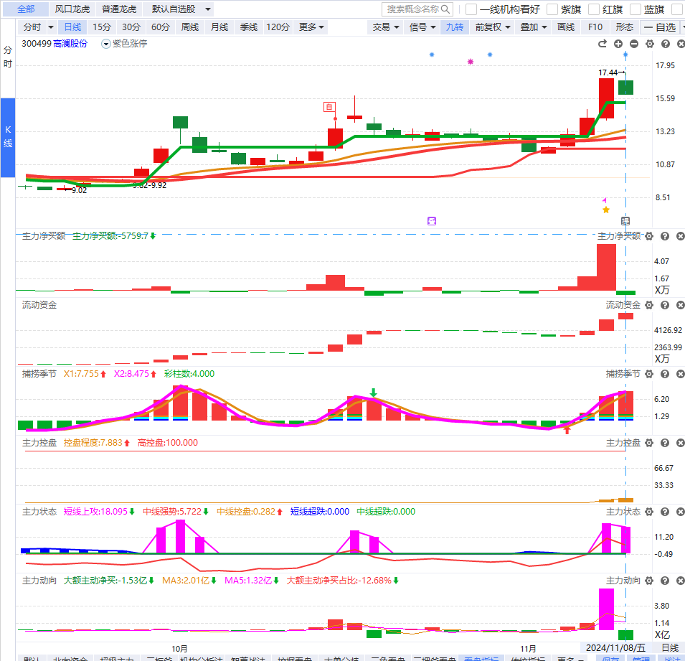
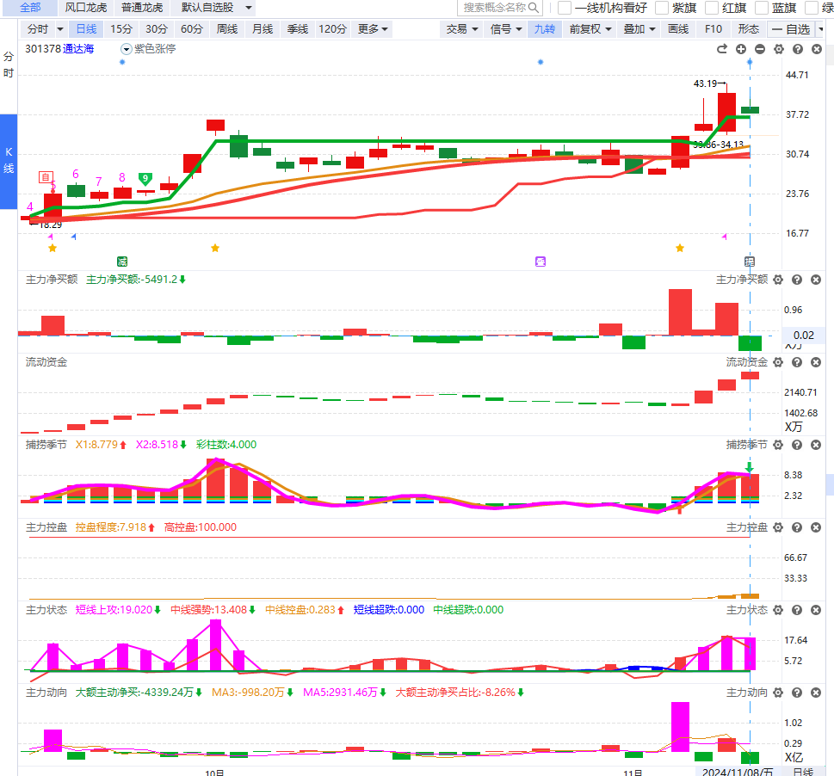
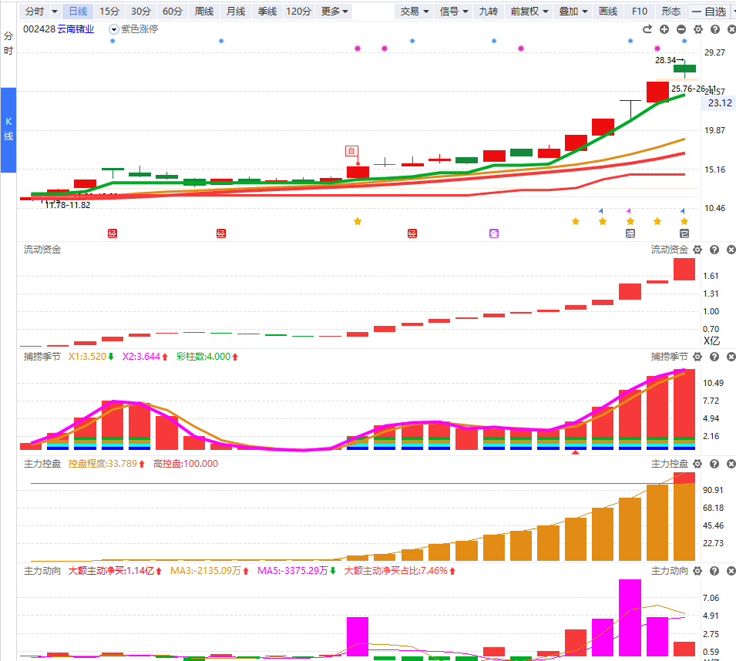
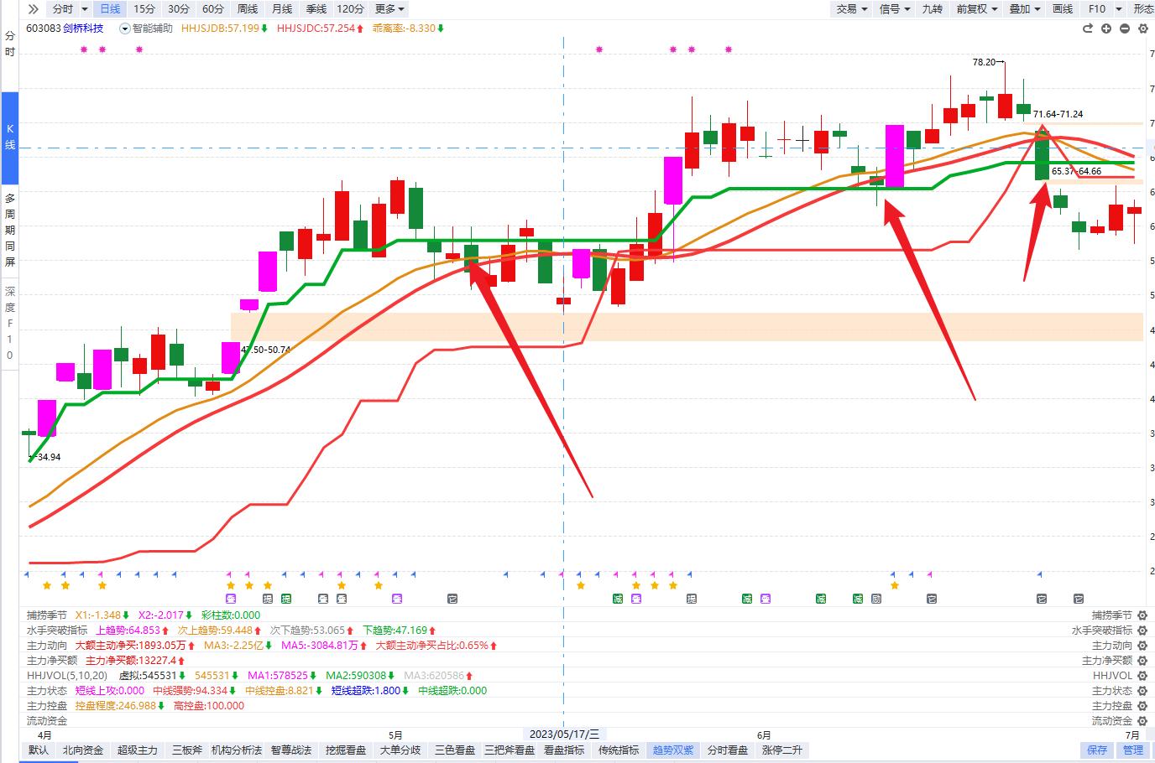
个股常见的几种异常形态
坚决不参与跌破熊线
持续走弱的品种，当断不断反受其乱
真正的机会，一定会出现熊线上移+大单扫货
适当的放弃箱体间的博弈
做自己能力范围内的事情，不内耗自己
学会顺势，化繁为简
经传多赢资深投顾 :陈俊丨执业编号:A1120619070007 风险提示:观点基于软件数据和理论模型分析，仅供参考，不构成买卖建议，股市有风险，投资需谨慎

Slide 10
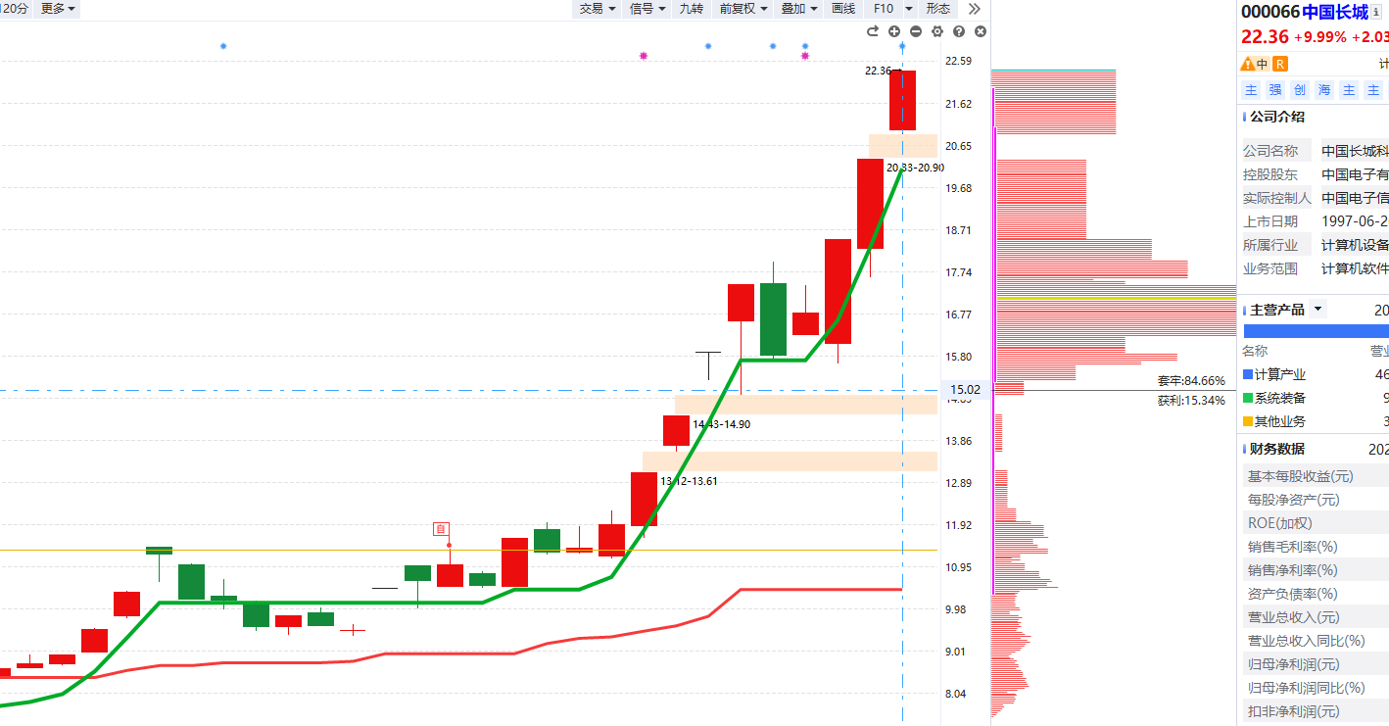
熊线的选股
经传多赢资深投顾 :陈俊丨执业编号:A1120619070007 风险提示:观点基于软件数据和理论模型分析，仅供参考，不构成买卖建议，股市有风险，投资需谨慎

Slide 11
PART 03
打造模型，直面挑战

Slide 12
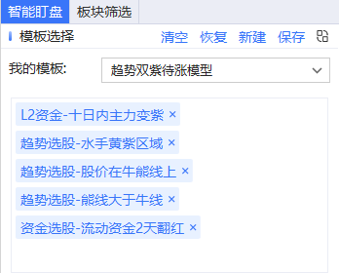
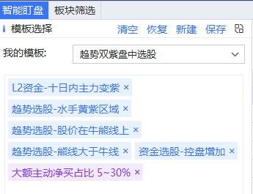
趋势双紫待涨模型-增强
经传多赢资深投顾 :陈俊丨执业编号:A1120619070007 风险提示:观点基于软件数据和理论模型分析，仅供参考，不构成买卖建议，股市有风险，投资需谨慎

Slide 13
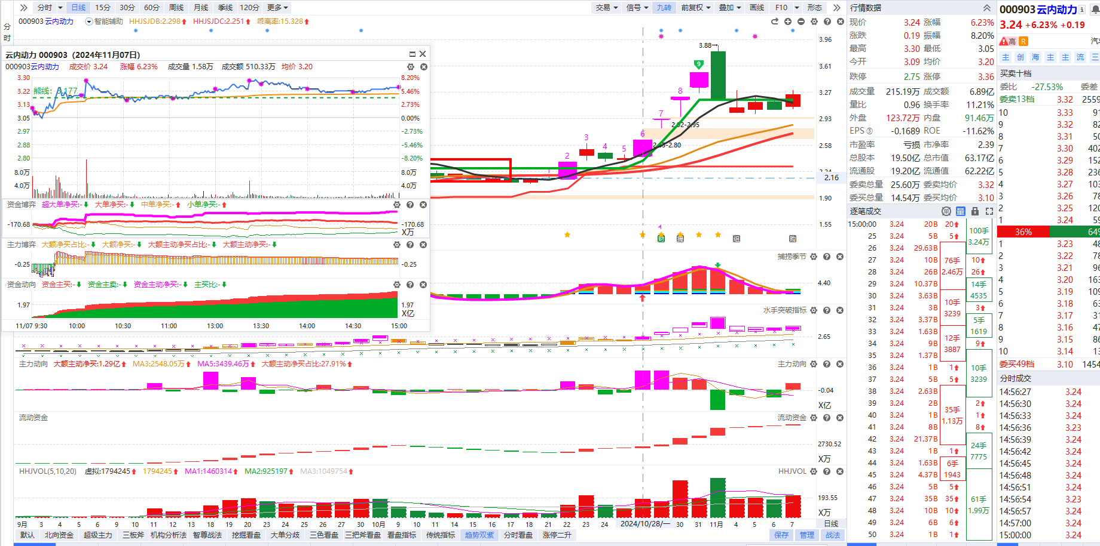
趋势双紫-超强三买
1，回踩熊线 或上行五日线回踩，
左侧试错法
要求：短线上攻持续向上
大盘，板块流动资金红
否则仅适用极少主题龙头
市场弱势的时候，请慎用左侧模式
2，大单异动（大额主买占比5%）
右侧试错法
要求： 短线金叉区域，日线四线开花
最好是主题双红，或牛熊线强势
3，三共振，加仓法
主买大单扫货+金叉
主买大单扫货+熊线上移(可预判)
主买大单扫货+水手紫色
要求：近期涨停棱镜十日上榜热点或趋势龙头榜
仓位配比 一买：二买：三买=1:1:3
经传多赢资深投顾 :陈俊丨执业编号:A1120619070007 风险提示:观点基于软件数据和理论模型分析，仅供参考，不构成买卖建议，股市有风险，投资需谨慎

Slide 14
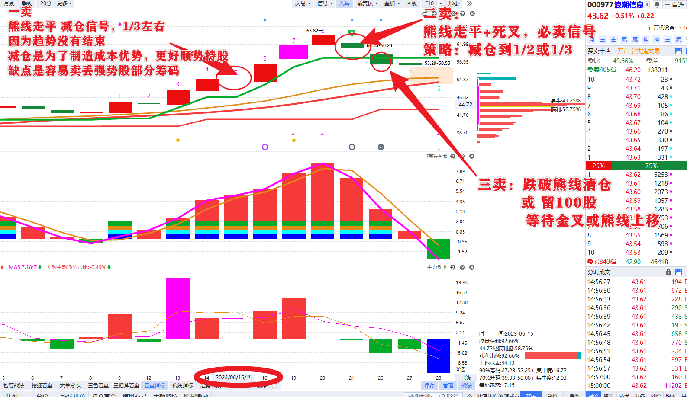
趋势双紫-超强三卖
【稳健型投资者交易模式】
卖点参考：
短线快速拉升涨幅超过10%左右 减仓1/3
或者快速拉升的涨停，或连板 炸板开板 减仓策略
【通用模式】三卖法则
1，熊线走平 （捕捞季节未死叉）
减仓 1/5-1/3左右
【容易短线做丢部分筹码，降低成本轻松应对高波动】
2，熊线走平，捕捞季节死叉 【必卖信号】
减仓到原仓位1/2-1/3左右 【熊线上移+金叉再启动】
3，跌破熊线，只留底仓或清仓（100股纪念）
等智能辅助线跌破
注意水手突破紫变黄，或黄变灰
股性和趋势减弱，风险预警
经传多赢资深投顾 :陈俊丨执业编号:A1120619070007 风险提示:观点基于软件数据和理论模型分析，仅供参考，不构成买卖建议，股市有风险，投资需谨慎

Slide 15
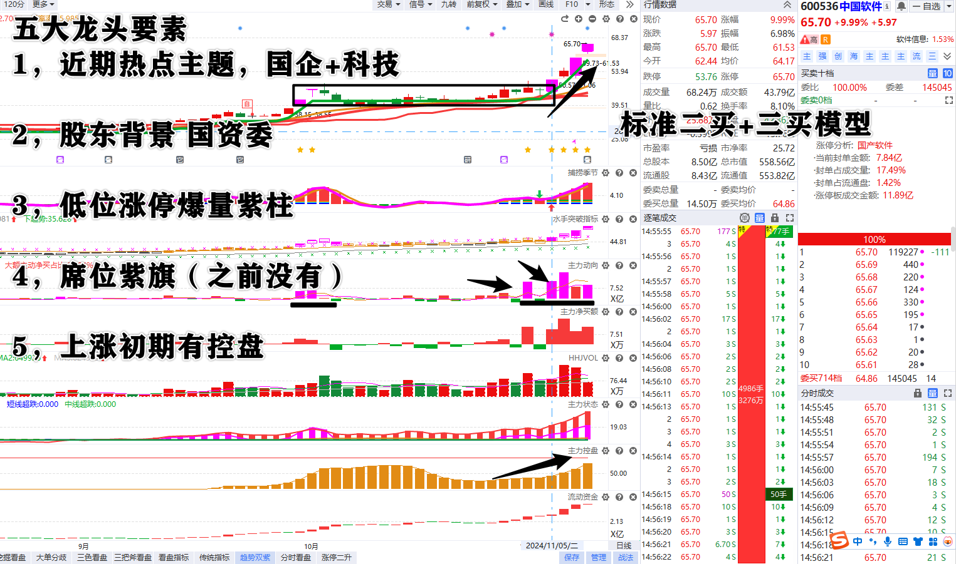
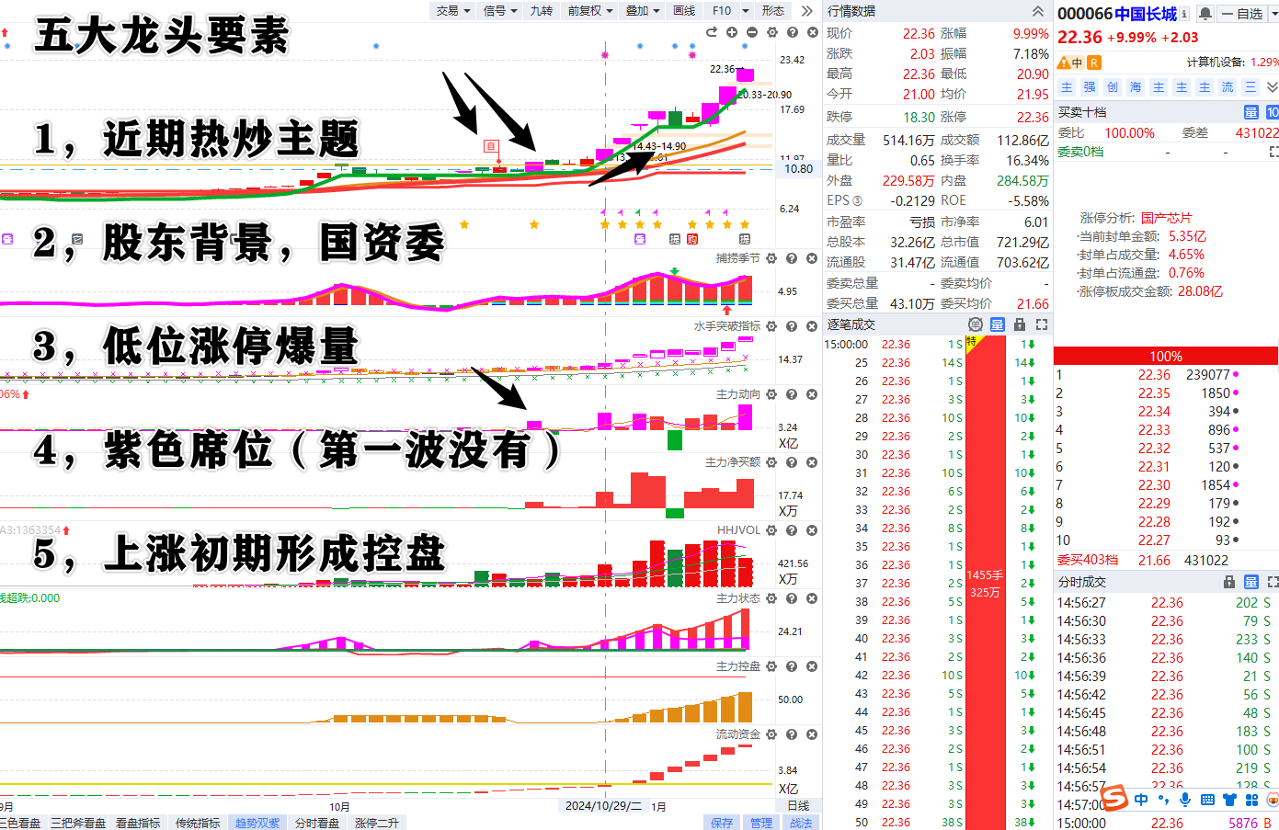
用户做趋势双紫+龙头五大要素
经传多赢资深投顾 :陈俊丨执业编号:A1120619070007 风险提示:观点基于软件数据和理论模型分析，仅供参考，不构成买卖建议，股市有风险，投资需谨慎

Slide 16
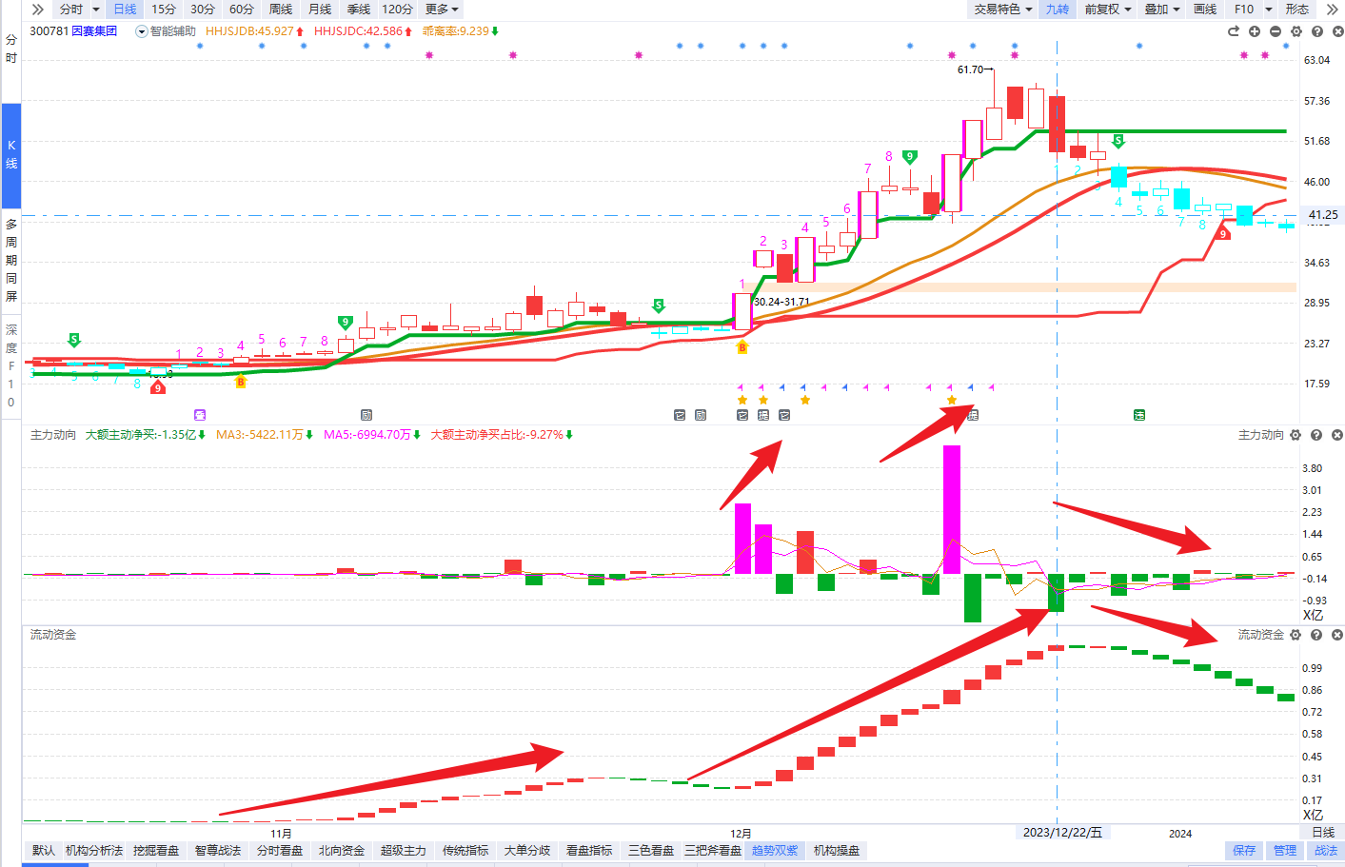
大单主买的意义
流动资金，资金源泉，战斗兵源
主力动向，核心灵魂，将帅定夺
经传多赢资深投顾 :陈俊丨执业编号:A1120619070007 风险提示:观点基于软件数据和理论模型分析，仅供参考，不构成买卖建议，股市有风险，投资需谨慎

Slide 17
8月-9月，实战教学
经传多赢资深投顾 :陈俊丨执业编号:A1120619070007 风险提示:观点基于软件数据和理论模型分析，仅供参考，不构成买卖建议，股市有风险，投资需谨慎

Slide 18
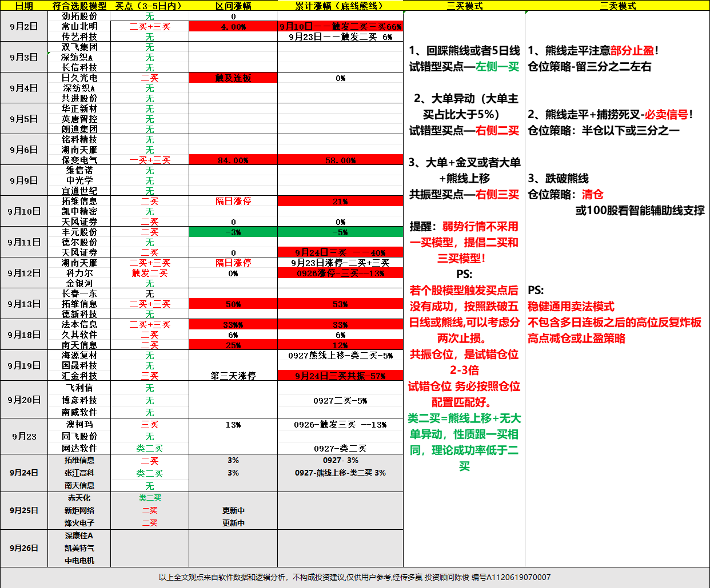
过去的八月九月，有什么
经传多赢资深投顾 :陈俊丨执业编号:A1120619070007 风险提示:观点基于软件数据和理论模型分析，仅供参考，不构成买卖建议，股市有风险，投资需谨慎

Slide 19
跨年龙头-五大要素
经传多赢资深投顾 :陈俊丨执业编号:A1120619070007 风险提示:观点基于软件数据和理论模型分析，仅供参考，不构成买卖建议，股市有风险，投资需谨慎

Slide 20
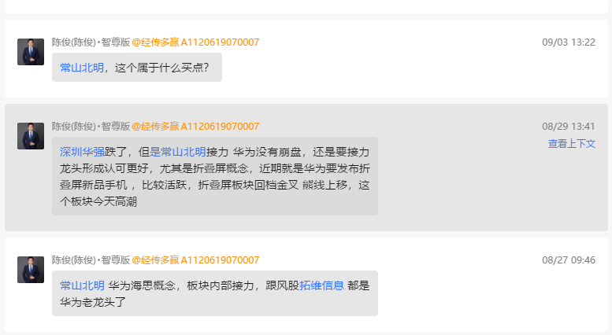
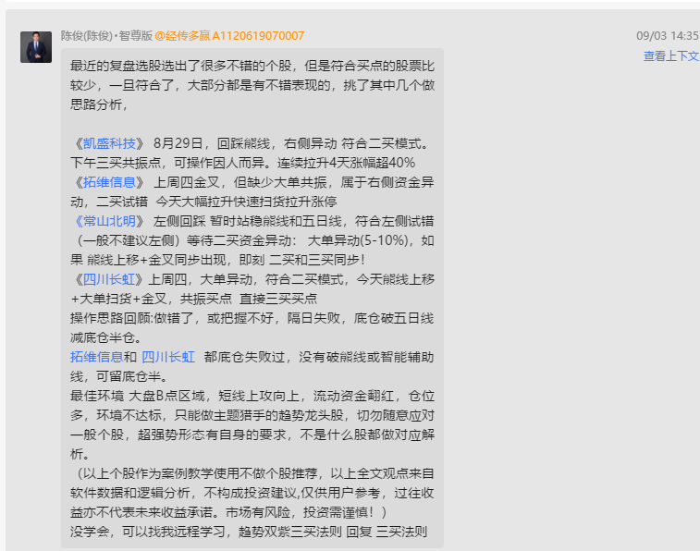
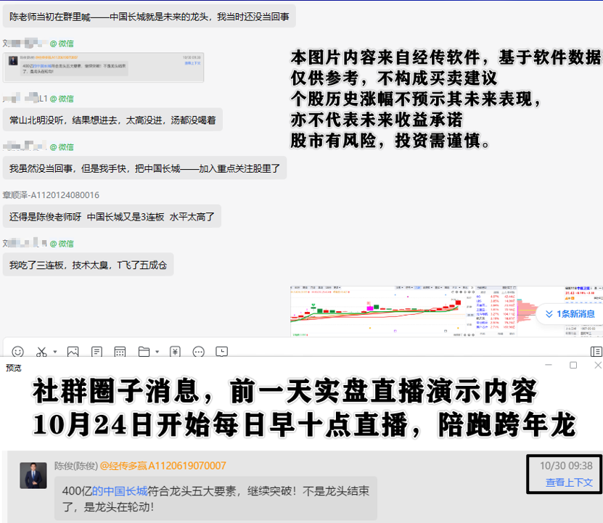
趋势双紫-实战反馈
经传多赢资深投顾 :陈俊丨执业编号:A1120619070007 风险提示:观点基于软件数据和理论模型分析，仅供参考，不构成买卖建议，股市有风险，投资需谨慎

Slide 21
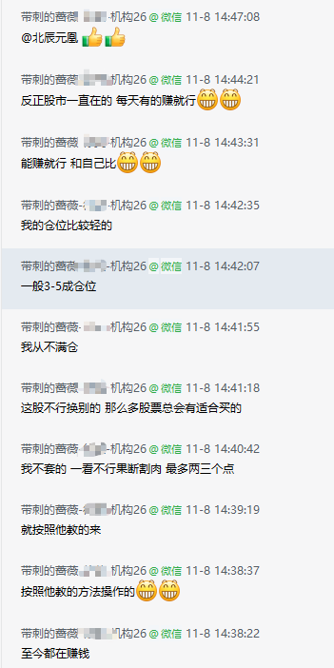
趋势双紫-实战反馈
经传多赢资深投顾 :陈俊丨执业编号:A1120619070007 风险提示:观点基于软件数据和理论模型分析，仅供参考，不构成买卖建议，股市有风险，投资需谨慎

Slide 22
PART 04
主题风口，跨年龙头

Slide 23
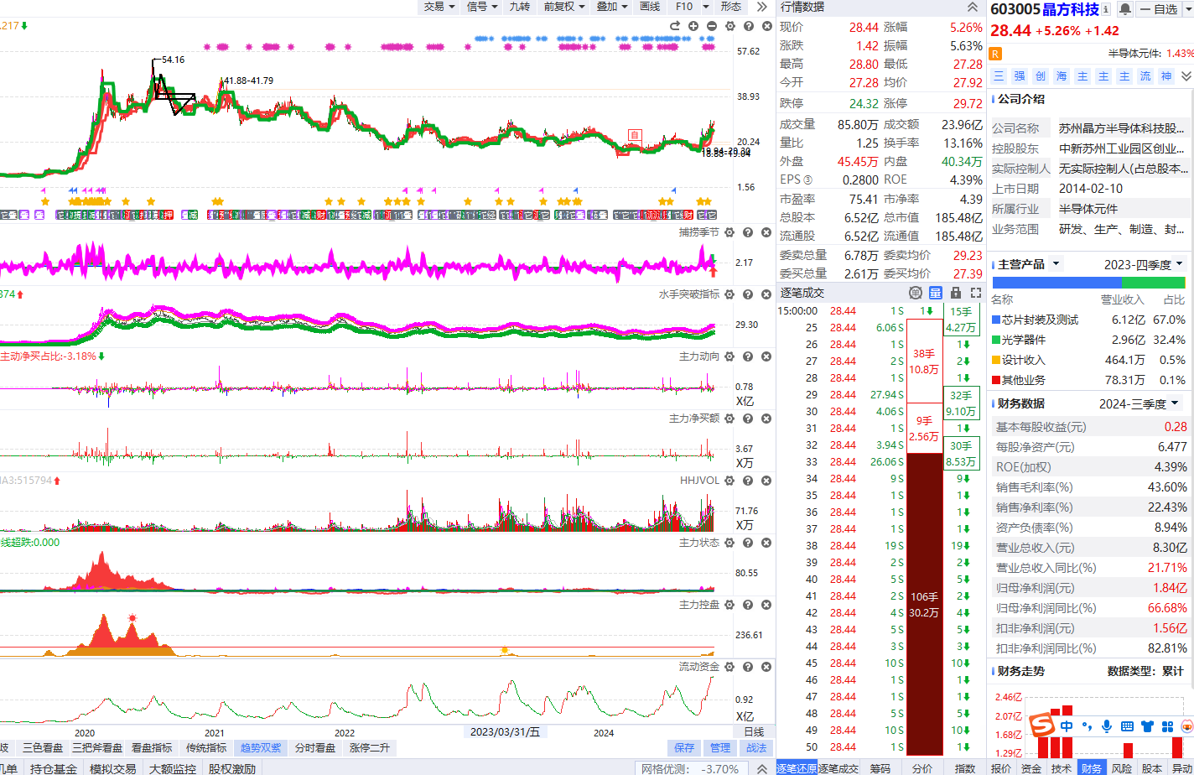
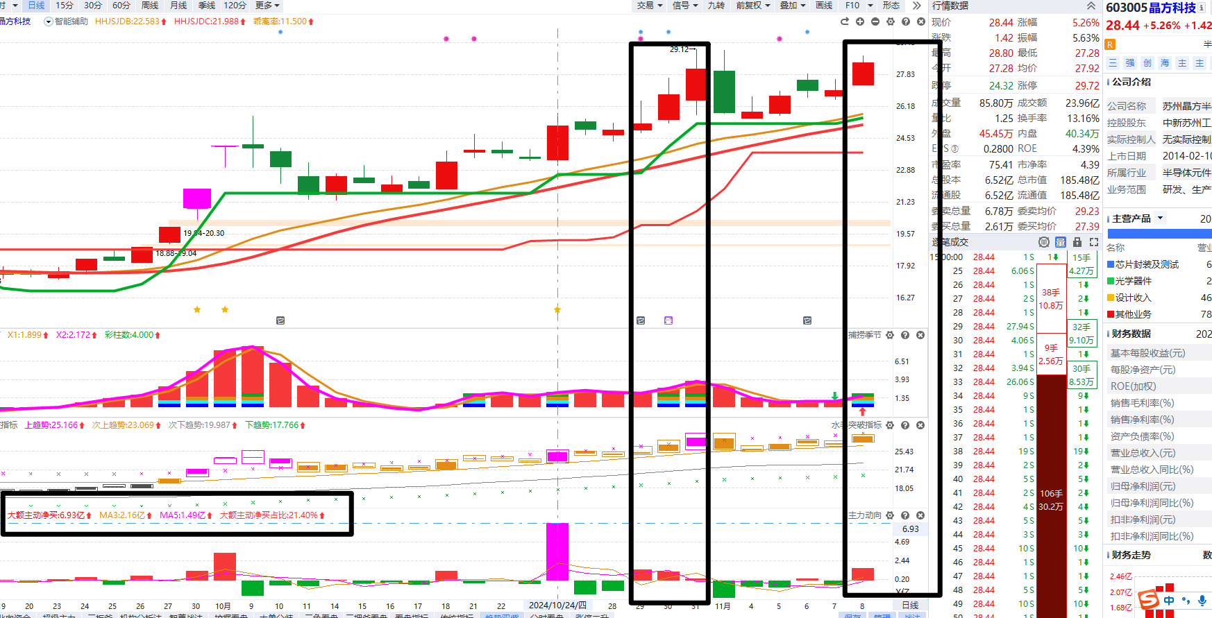
国产芯片-科技打头阵
当趋势双紫遇上主题风口-国产芯片，不破熊线，保留自选，底仓试错，等待捕捉大单扫货+熊线上移
经传多赢资深投顾 :陈俊丨执业编号:A1120619070007 风险提示:观点基于软件数据和理论模型分析，仅供参考，不构成买卖建议，股市有风险，投资需谨慎

Slide 24
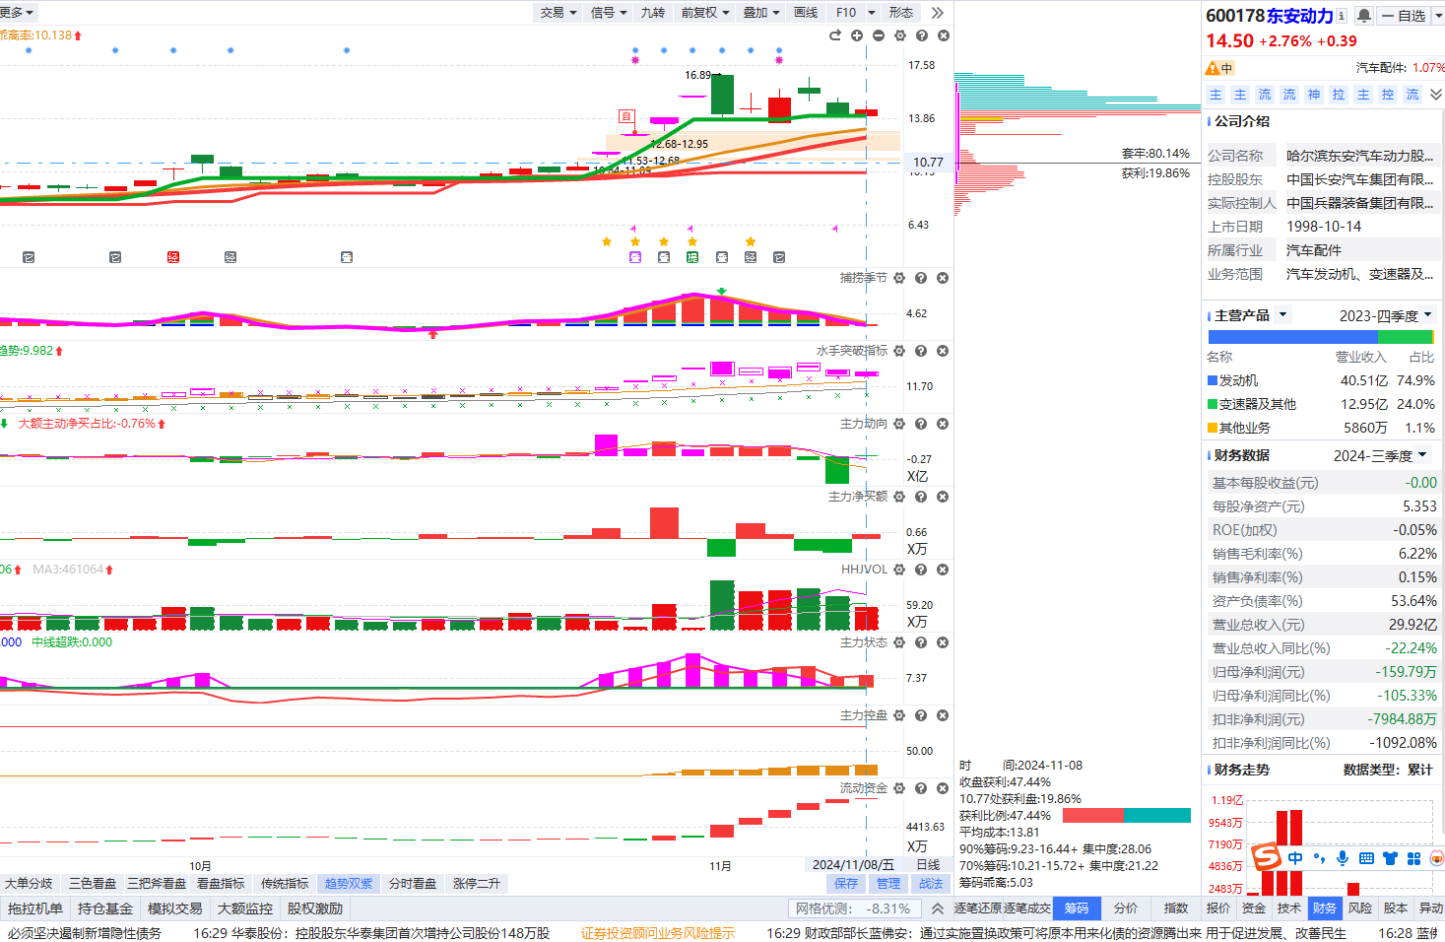
国企改革
当趋势双紫遇上主题风口国企改革，不破熊线，保留自选，底仓试错，等待捕捉大单扫货+熊线上移
经传多赢资深投顾 :陈俊丨执业编号:A1120619070007 风险提示:观点基于软件数据和理论模型分析，仅供参考，不构成买卖建议，股市有风险，投资需谨慎

Slide 25
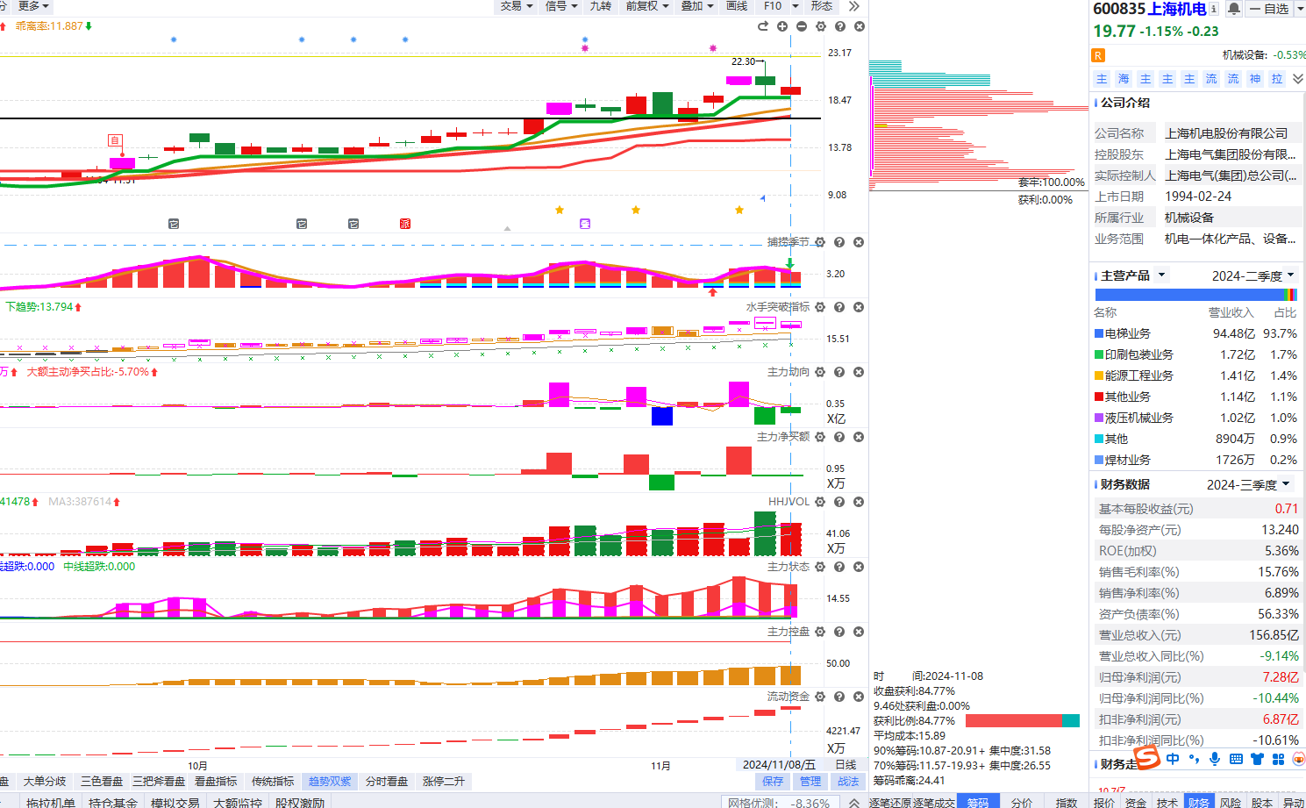
旧改-电梯
当趋势双紫遇上 中字头，国企改革，不破熊线，保留自选，底仓试错，等待捕捉大单扫货+熊线上移
经传多赢资深投顾 :陈俊丨执业编号:A1120619070007 风险提示:观点基于软件数据和理论模型分析，仅供参考，不构成买卖建议，股市有风险，投资需谨慎

